Slide 1
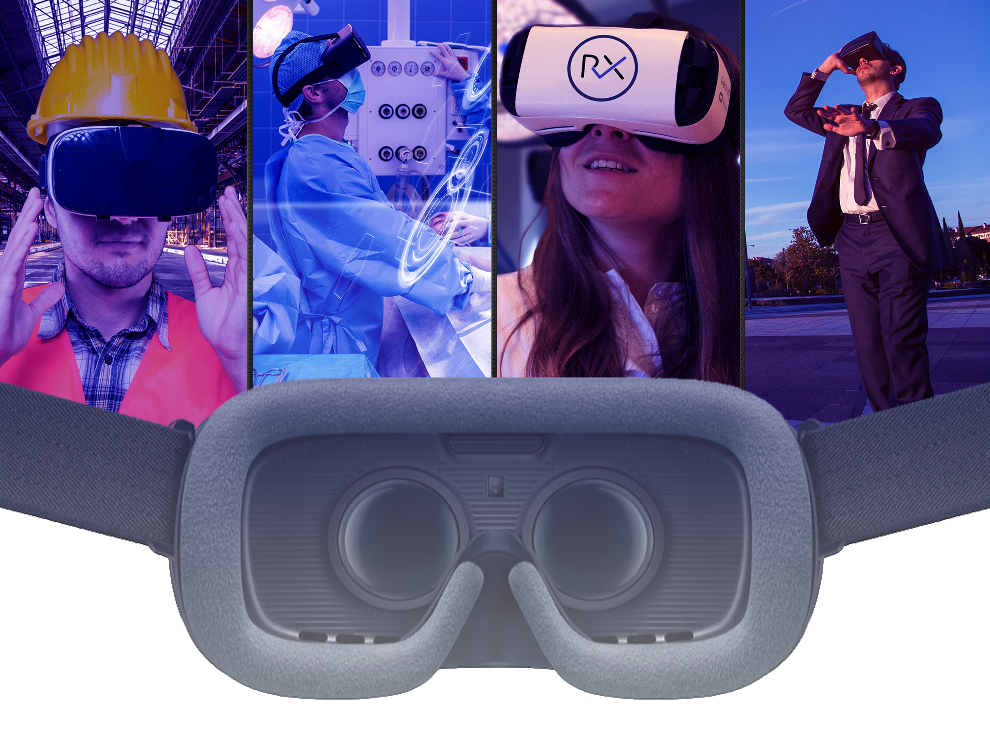

Slide 2
Revinax est une jeune pousse qui ambitionne de mettre à disposition le savoir faire mondial en tout lieu et tout temps.

Slide 3
Vous êtes les tous premiers à tester la partie médicale de notre plateforme en cours de lancement.
Nous sommes enthousiastes de cette expérience et nous vous souhaitons de belles immersions.

Slide 4
Mesdames, Messieurs Beta testeurs,
nous vous demandons votre bienveillante indulgence, et de nous accorder le temps de votre plume pour noter vos commentaires et vos souhaits à
contact@revinax.net
Par avance merci ... Que l’expérience commence !

Slide 5
Installation de l’application “Revinax Handbook” V Beta 1

Slide 6
Depuis votre smartphone Android ou iOS*
Connectez-vous à internet (de préférence en wifi)
Faites les dernières mises à jour de votre mobile
3. Installez l’application Revinax Handbook disponible sur le Play Store ou l’App Store
4. Lancez l’application
*Malgré tous nos efforts, il se peut que cette version d’évaluation ne se lance pas sur certains téléphones, nous vous prions par avance de nous en excuser.
www.revinax.net - Rpt point Benjamin Franklin – Bat. Cap Omega – 34960 Montpellier Cedex 2

Slide 7
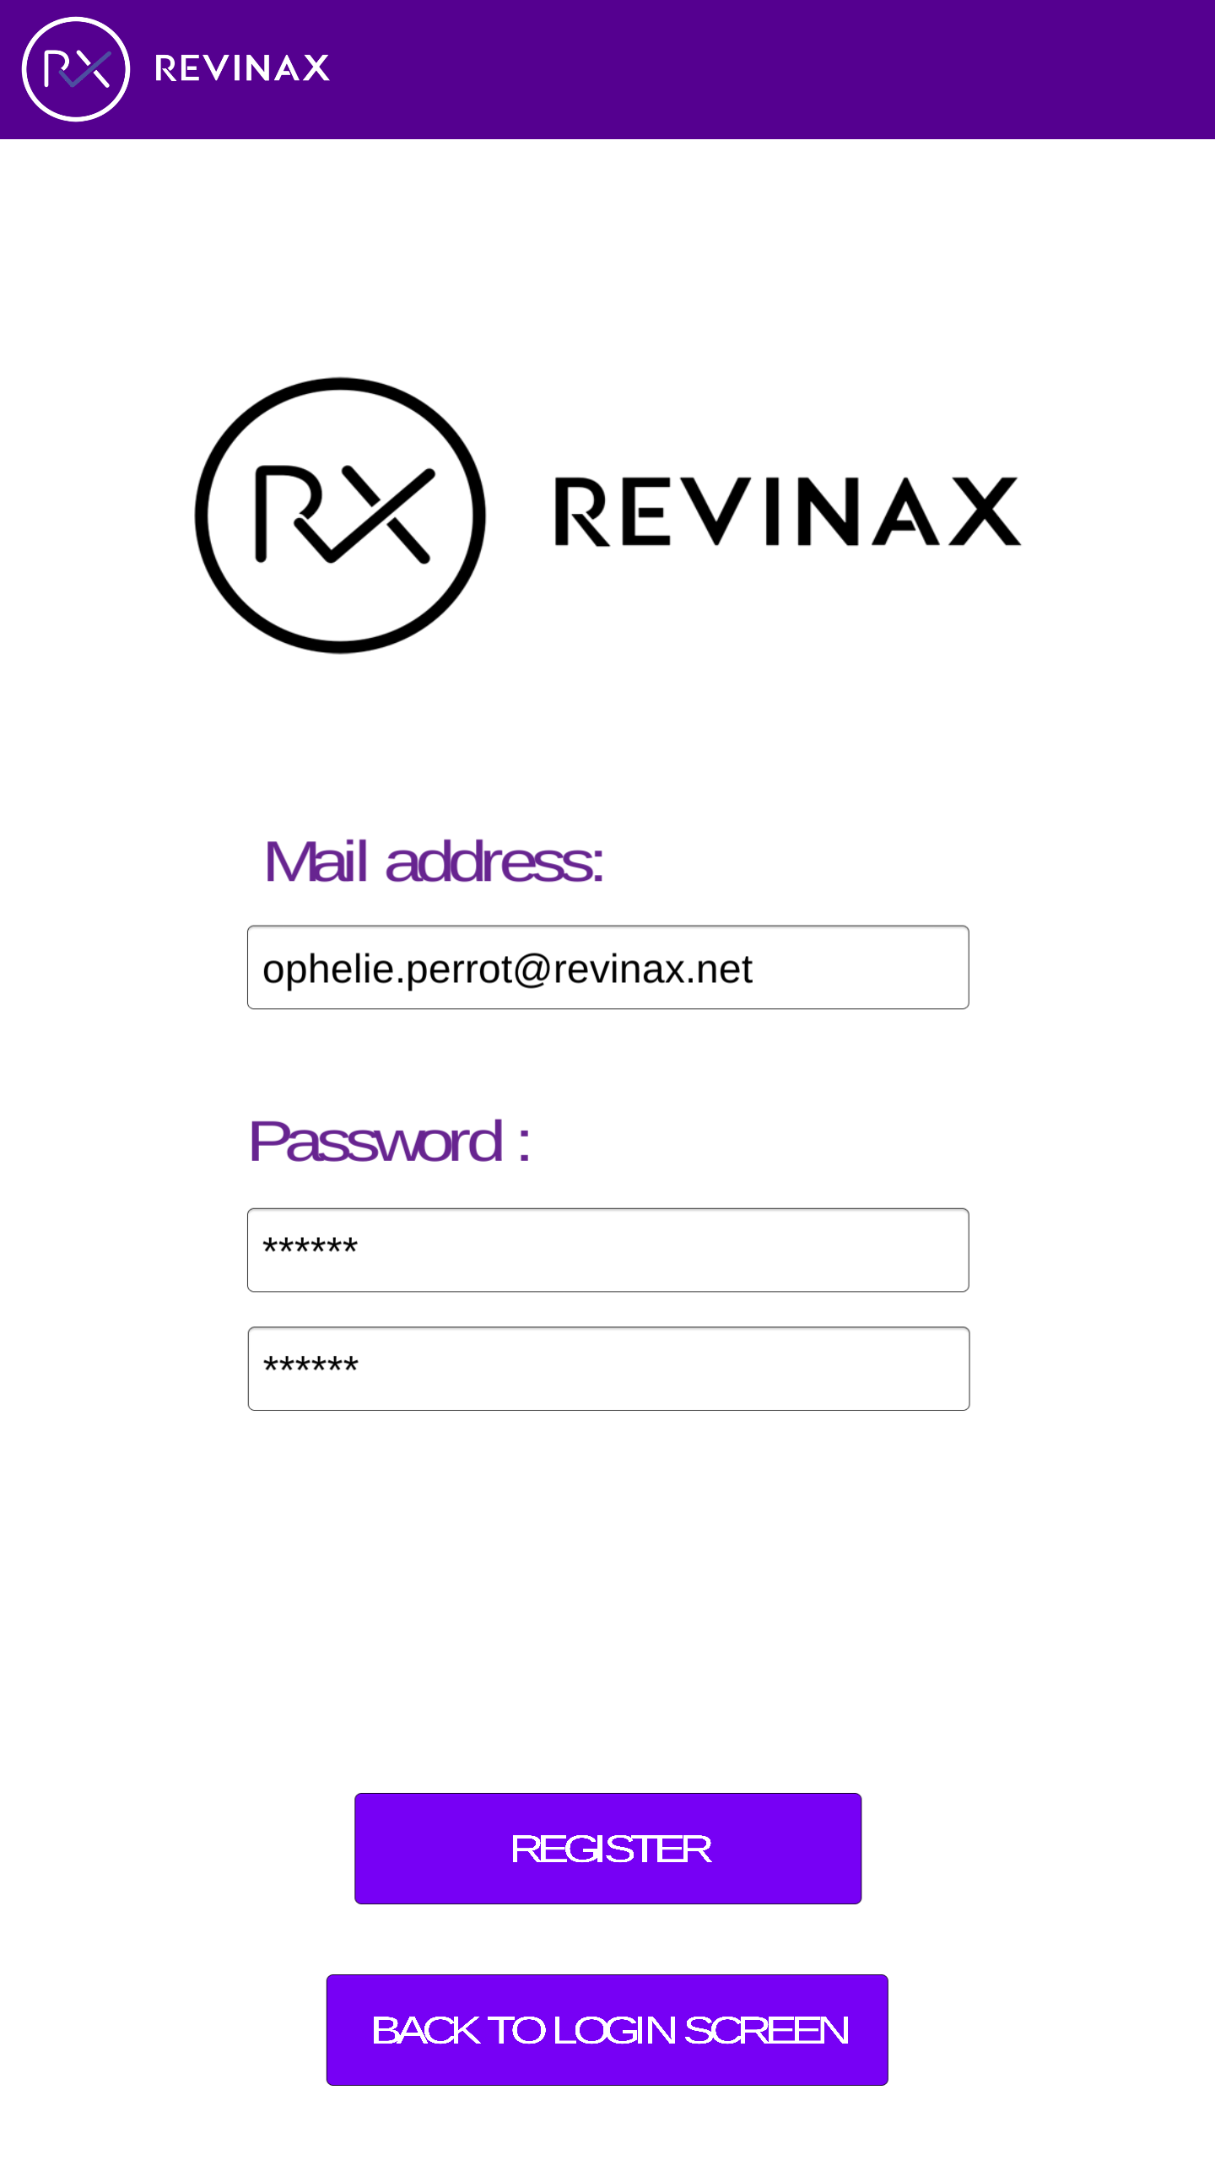
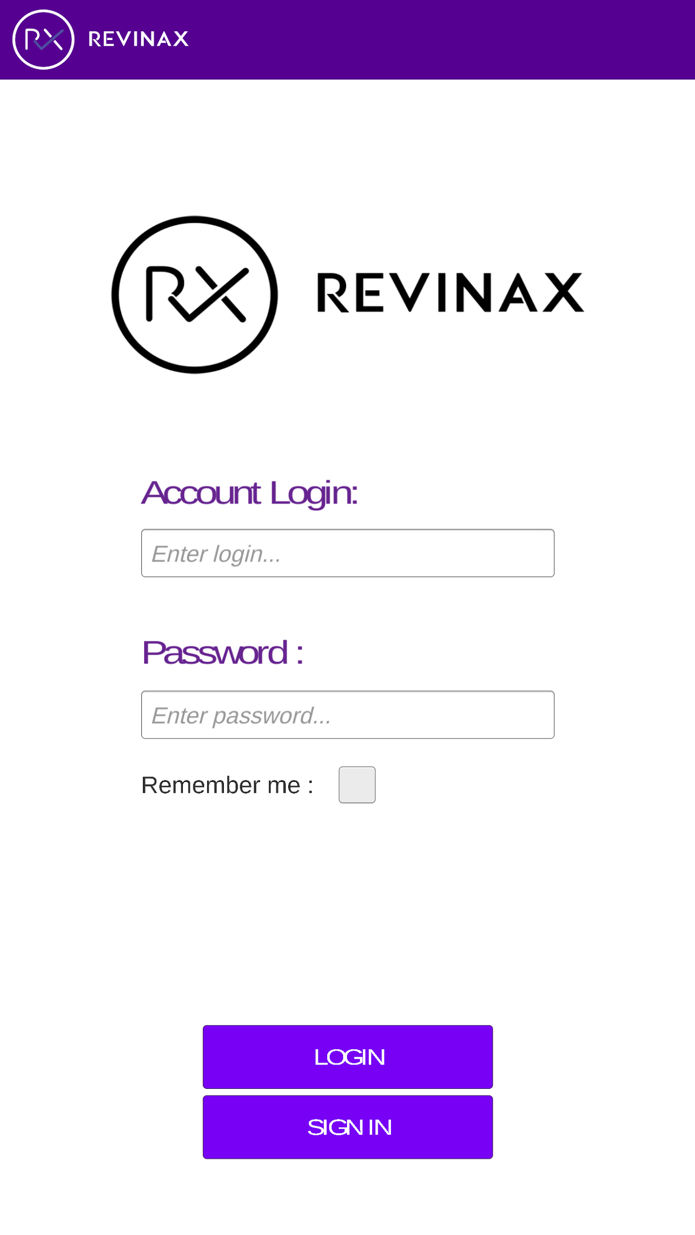
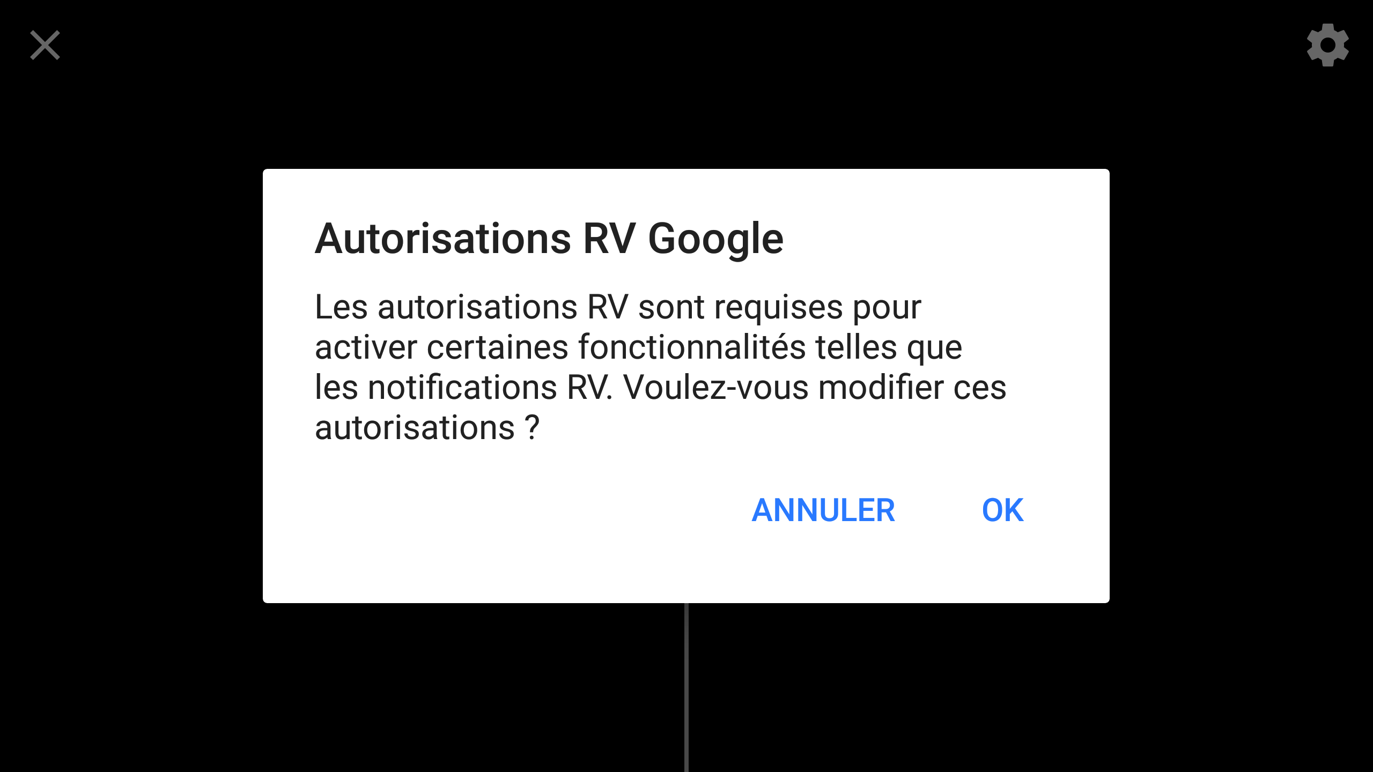
5. En cas d’apparition de l’une des fenêtres suivantes :
• Acceptez l’accès à vos fichiers vidéos
• Annulez les autorisations RV Google
6. Cliquer sur Sign In
7. Ajoutez une adresse mail valide et choisissez un mot de passe, puis cliquez sur Register
www.revinax.net - Rpt point Benjamin Franklin – Bat. Cap Omega – 34960 Montpellier Cedex 2

Slide 8
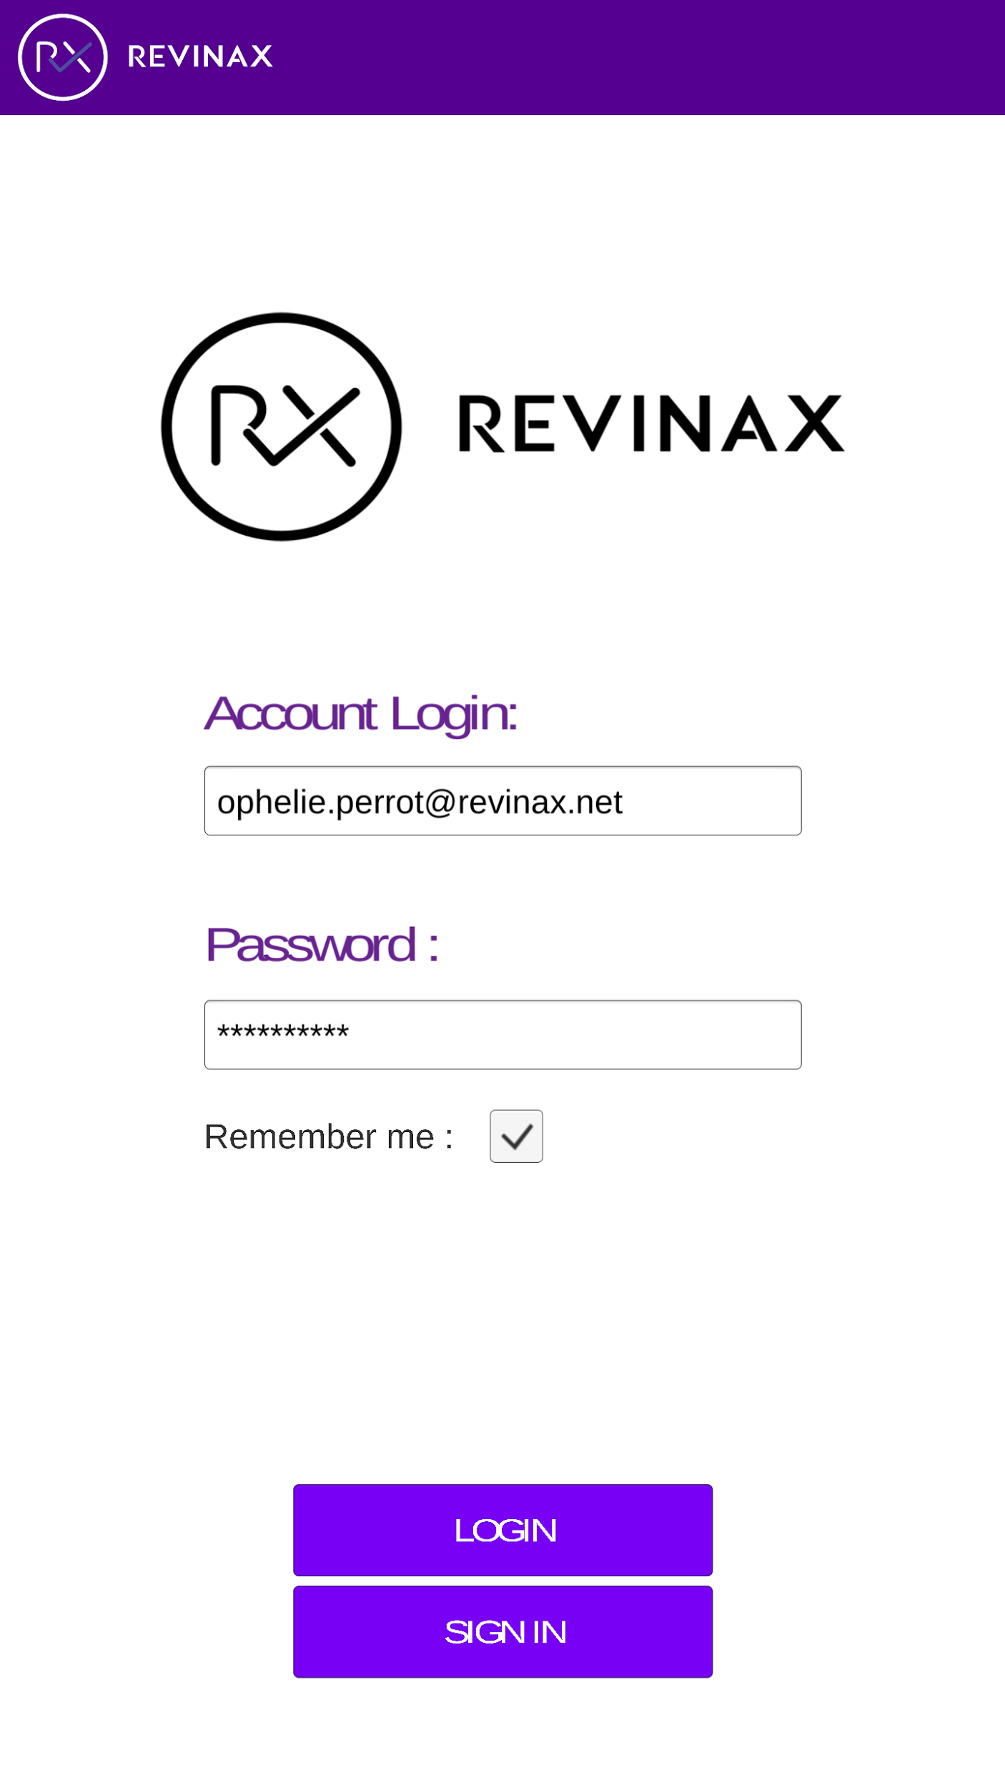
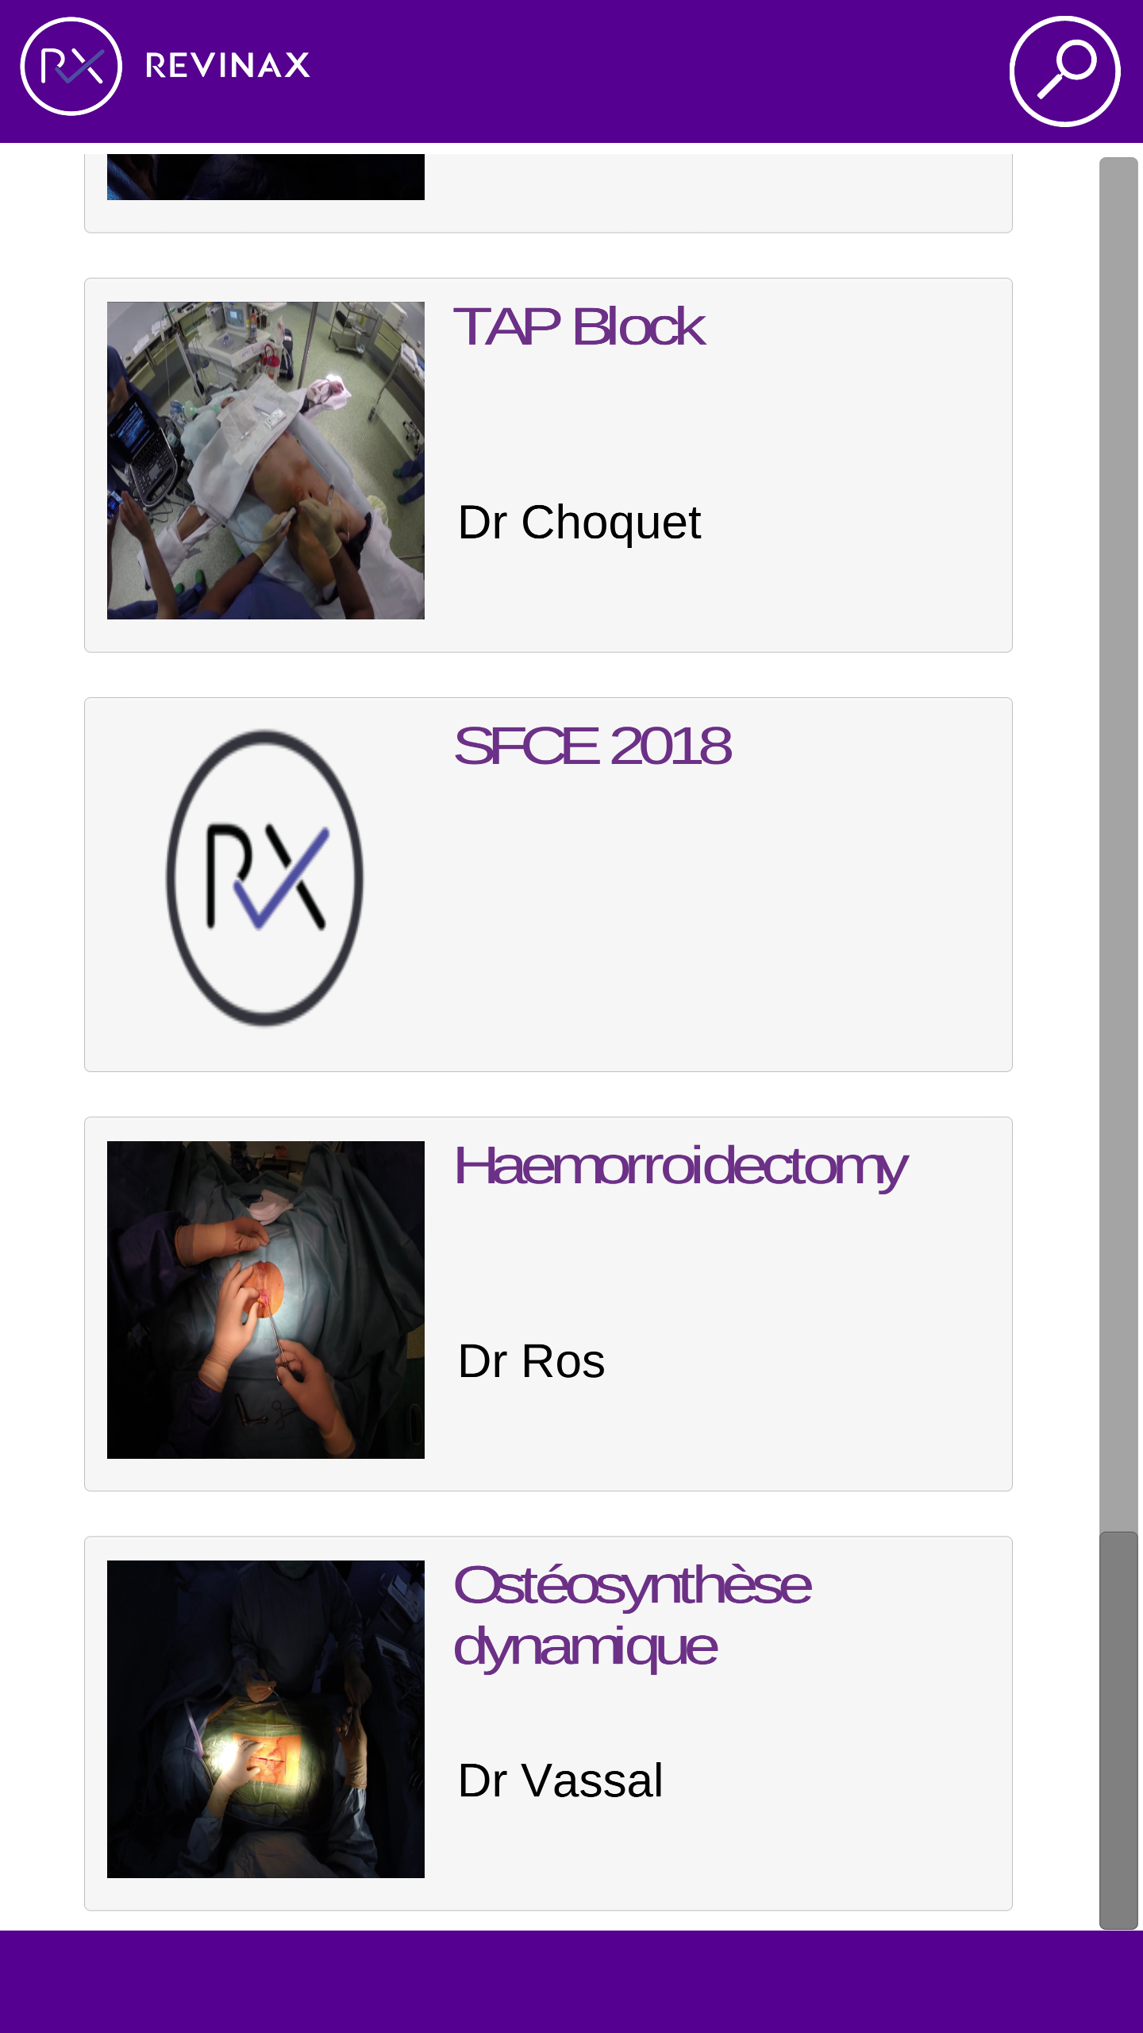
8. Connectez-vous à l’aide de vos identifiants en cliquant sur Login
9. Cliquez sur le tutoriel SFCE 2018 et installez-le sur votre smartphone
www.revinax.net - Rpt point Benjamin Franklin – Bat. Cap Omega – 34960 Montpellier Cedex 2

Slide 9
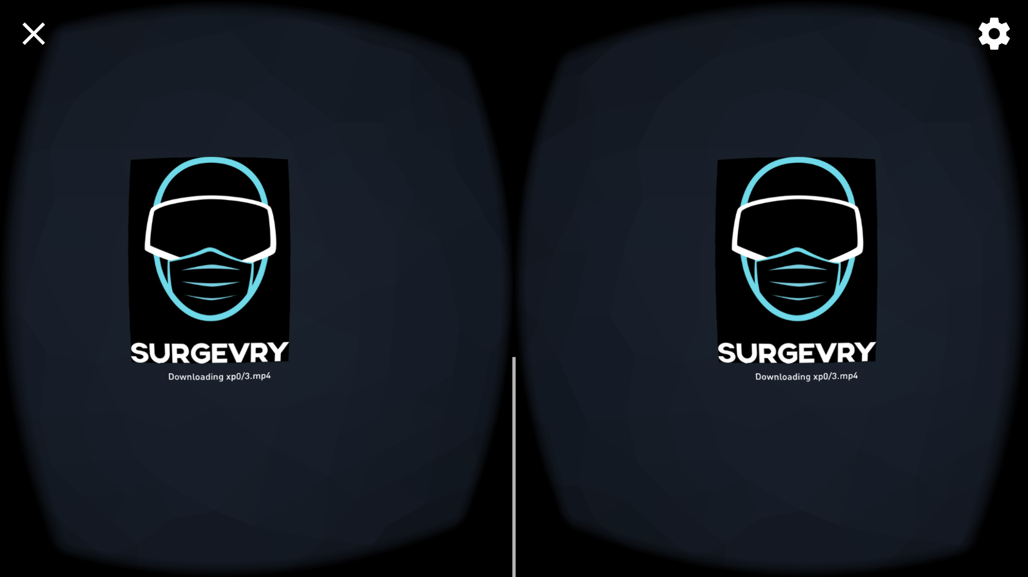
10. Mettez l’écran du téléphone à l’horizontale et levez le à hauteur des yeux
11. Une fois l’installation terminée, le tutoriel se lance automatiquement.
(si ce n’est pas le cas, fermez et relancez l’application)
Vous pouvez désormais visualiser le tutoriel à tout moment en vous connectant à votre compte avec un CardBoard 3D
L’écran se divise en deux et deux logos SURGEVRY apparaissent. Cela signifie que le téléchargement du tutoriel sur votre smartphone est en cours.
Patientez jusqu’à la fin du téléchargement...
www.revinax.net - Rpt point Benjamin Franklin – Bat. Cap Omega – 34960 Montpellier Cedex 2

Slide 10
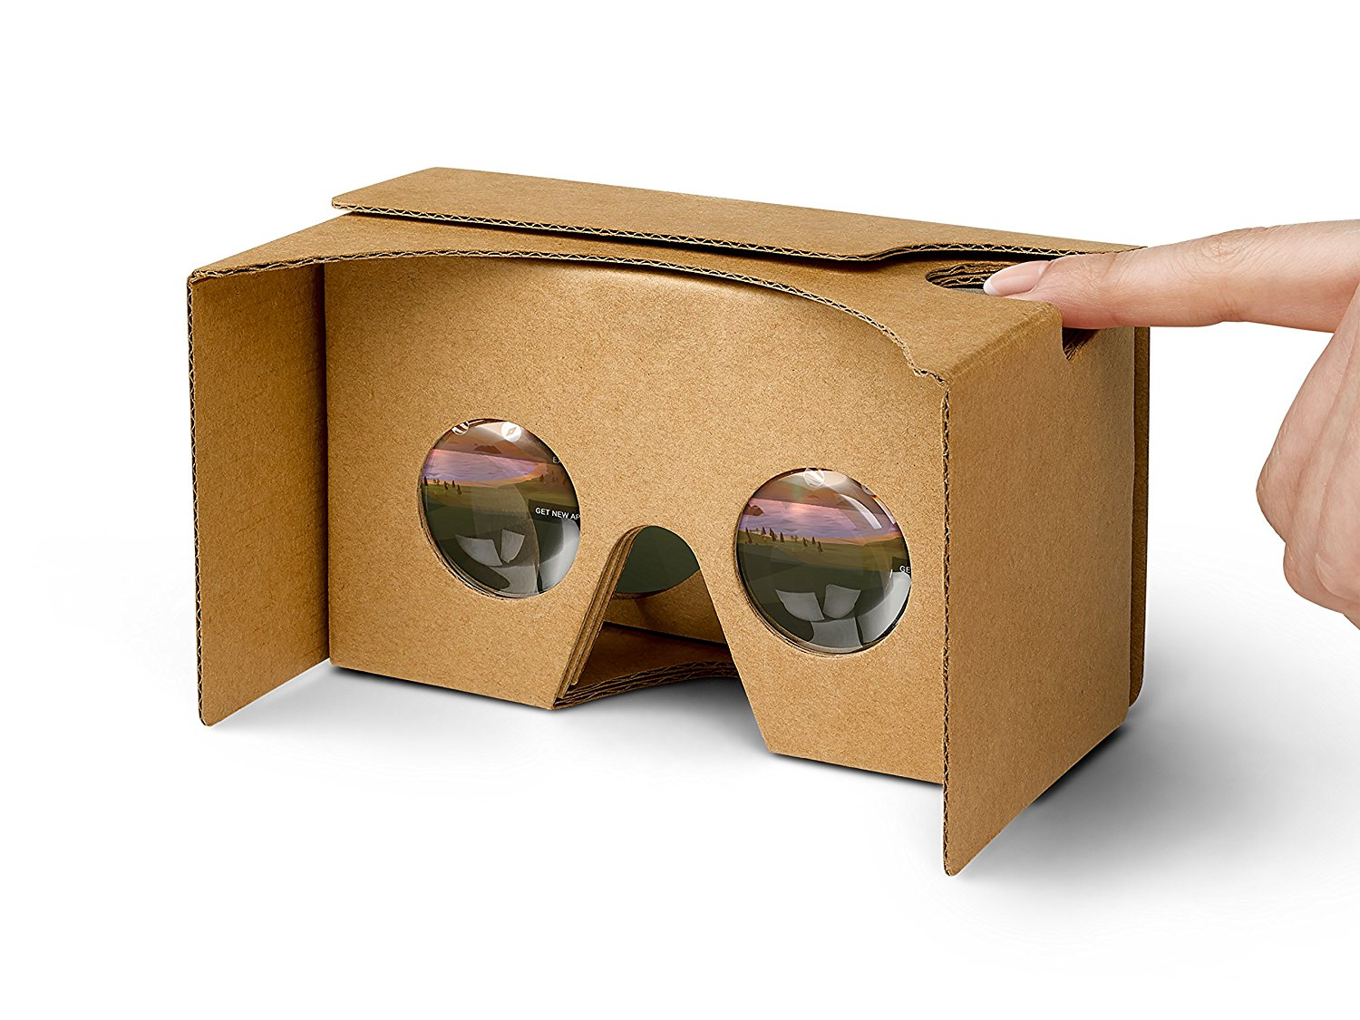
Utilisation d’un Cardboard 3D

Slide 11
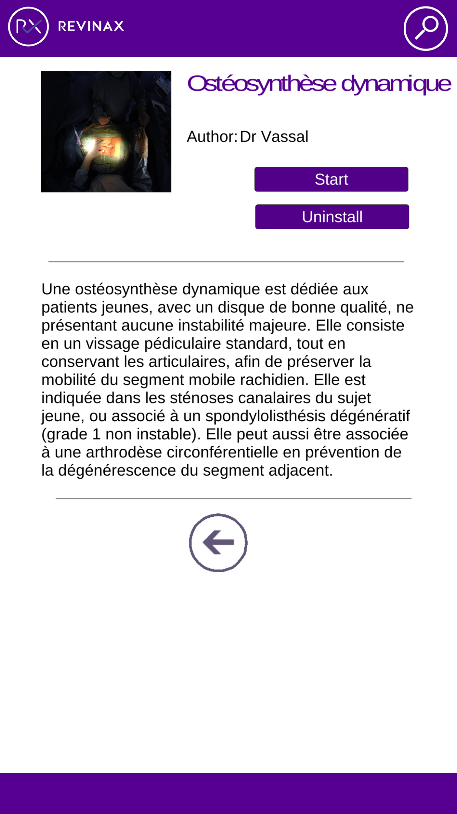
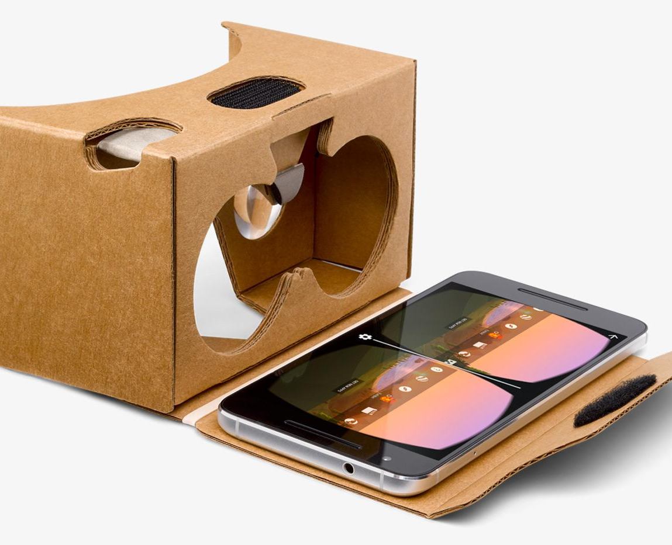
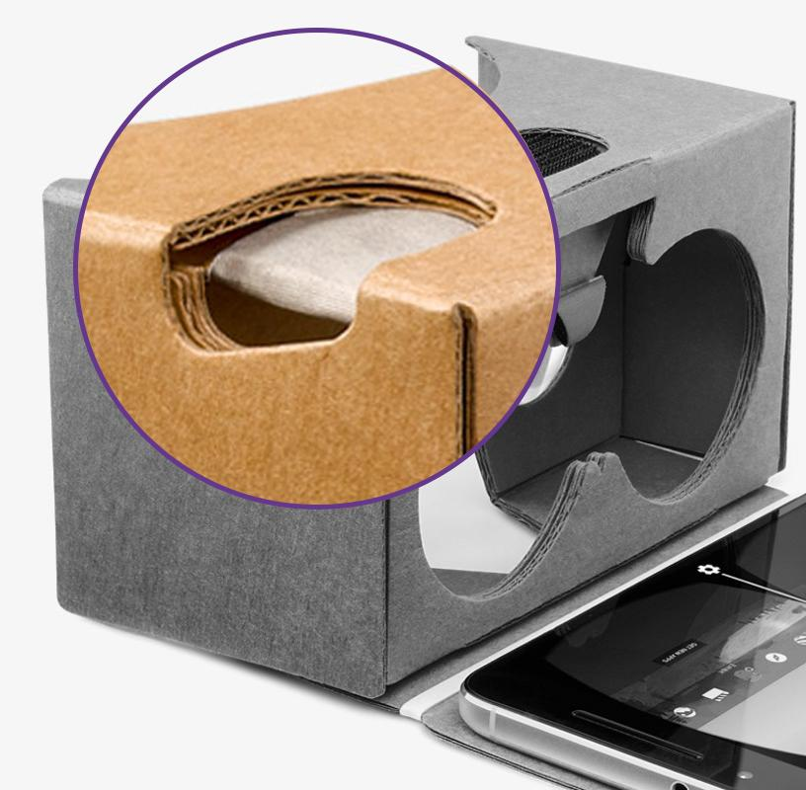
1. Lancez le tutoriel “Ostéosynthèse dynamique” sur l’application Revinax Handbook
2. Positionnez votre téléphone dans le Cardboard comme illustré ci-dessous avant de fermer le cache
3. Utilisez le bouton illustré pour faire défiler les imageries médicales à droite et à gauche du tutoriel vidéo
www.revinax.net - Rpt point Benjamin Franklin – Bat. Cap Omega – 34960 Montpellier Cedex 2

Slide 12
Enjoy !
www.revinax.net - Rpt point Benjamin Franklin – Bat. Cap Omega – 34960 Montpellier Cedex 2

Slide 13
HOT LINE / 05 63 75 66 24

Slide 14
www.revinax.net - Rpt point Benjamin Franklin – Bat. Cap Omega – 34960 Montpellier Cedex 2

